Slide 1
丰田成功的DNA
～KAIZEN～
主讲人 : 许连钦
Page:1

Slide 2

讲师简介 : 许连钦
現任 :
联硕企业管理有限公司 总裁•首席讲师
学历 ：
国立台湾师范大学工业教育系
国立政治大学企业经理高级班
美国纽波顿大学MBA专题研究
经历 ：
•先锋企业管理发展中心总经理
• 北京时代光华教育发展有限公司 特聘高级讲师
•台湾松下电器公司人才开发、制造管理、项目企划资深经理
•台湾提案改善协会秘书长
台湾品质学会QRG委员
•台湾生产力中心TQM顾问师班、厂长班特聘讲师

Slide 3
讲师简介 : 许连钦
经历 ：
财团法人中卫发展中心特聘企业经营辅导顾问师
中华创造学会创造力系列专题讲座主讲
行政院青辅会企管班讲师
台湾职业训练局企业训练辅导团顾问
财团法人医院评鉴暨医疗品质策进会委员
授课及辅导厂商 ：
富士康科技( 鸿海集团) 、达丰电子 ( 广达集团 ) 、裕元鞋業( 宝成集团 ) 、中達電子( 台达电 ) 、光寶電子、偉易達電子、权智集团、富港電子、富陽電子、信泰光學、仁寶電子、仁寶電腦、德永佳紡織、华科电子、昆达电子、順達電腦、誠達鞋業集團、華興電器、廣日電梯、微盟电子( 微星 )、中山偉立、富茂集團、滬士電子、達方電子、健鼎電子、台积电、聯華電子、旺宏電子、、TCL(無錫)、万士达、精成集团、博建电声、展翰铝制品、朝贵电子、和发电子…等500多家企業,口碑深受肯定。

Slide 4
課 程 大 綱
一、有关「丰田印象」的相关讨论？！
二、教育≠培训
三、丰田模式（TOYOTA Way）旋风！
四、认识浪费
五、丰田成功的DNA—KAIZEN
六、KAIZEN—持续不断的改善
七、提案改善制度对公司的贡献
八、美式/日式提案改善制度特征比较

Slide 5
課 程 大 綱
九、改善提案 VS. 品管圈
十、团队建设的三大关键因素
十一、先造人，再造车
十二、有效培育人才的五个途径
十三、关于丰田生产制度的迷思与事实
十四、“成功方程式”其实很简单？！
十五、世界500强企业员工的八个行为习惯
十六、结语（Q & A)

Slide 6
一、有关「丰田印象」的相关讨论？！
● 谈到「丰田」，你印象中最深刻的是什么？
● 或是「丰田模式」特色中，你最感兴趣的
又是什么？
● 利用脑力记录法分组演练 • 发表

Slide 7
二、教育≠培训
教育
是 百 年 大 计
百 年 树 人
培训
是 立 竿 見 影
即 训 即 用

Slide 8
2-1 教育与培训的区别
区 别 | 教 育 | 培 训
中心 | 讲授者 | 学员
侧重点 | 教 | 学
知识传递方式 | 讲授者告诉 学员 | 学员自己 “体验发现”
目的和效果 | 传授系统性 知识 | 培养实用的 技能
课堂形式 | 单一 | 多样化

Slide 9
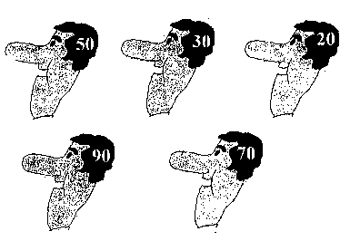
2-2 学习方式与记忆关系
学习
看
听
听 + 看
听+看+讨论+做
听+看+讨论

Slide 10

2-3 如何调动学员参与的氛围?!
分组讨论
选取组长 / 记录 / 发表者（全员参与）
互动激励；爱的鼓励…
白板
银幕
音响设备
讲台：电子投影仪， 手提电脑

Slide 11
三、丰田模式（TOYOTA Way）旋风！
1. 今天，丰田已是全球第一大汽车制造商，（2008年第一季度超越美国通用汽车），汽车年销售量超过1000万辆。
2. 丰田比全世界任何汽车制造商都赚钱。其年度净利率比汽车业平均水准高8.3倍。
丰田汽车公司近几年来每年盈利皆超过100亿美元，比通用、福特、克莱斯勒等三家公司的获利总和还要高。
●
●
●

Slide 12
3-1 精益生产方式（Lean Production System）
1. 精益生产又名丰田生产系统
（Toyota Production System，简称TPS）
2. 精益生产方式的核心有两点：
①零库存（尽量减到最少的必要程度）
②快速对应市场的变化
3.精益生产要求不断取消那些不增加价值的工作。
因此，我们可以认为精益是一种减少浪费的哲学。

Slide 13
3-2 实施精益生产的六个好处
1、快速提升劳动生产率
2、降低不良率
3、减少库存
4、缩短交货期
5、节省生产空间
6、低成本花费少

Slide 14

四、认识浪費
~~每天都在“烧钱”~~

Slide 15
4-1 丰田“赚钱”的秘密
利润
销售价格
成本
成 本
①、必须在客户所期望的销售价格以下。
②、为了创出高收益，必须依靠人的智慧来降低成本。
销售价格由顾客决定
销售价格
如果自己公司有比其他公司质量好、价格便宜的
产品，其价格将会成为销售价格的基准。
利润
消除浪费，在销售价格中降低成本的结果。

Slide 16
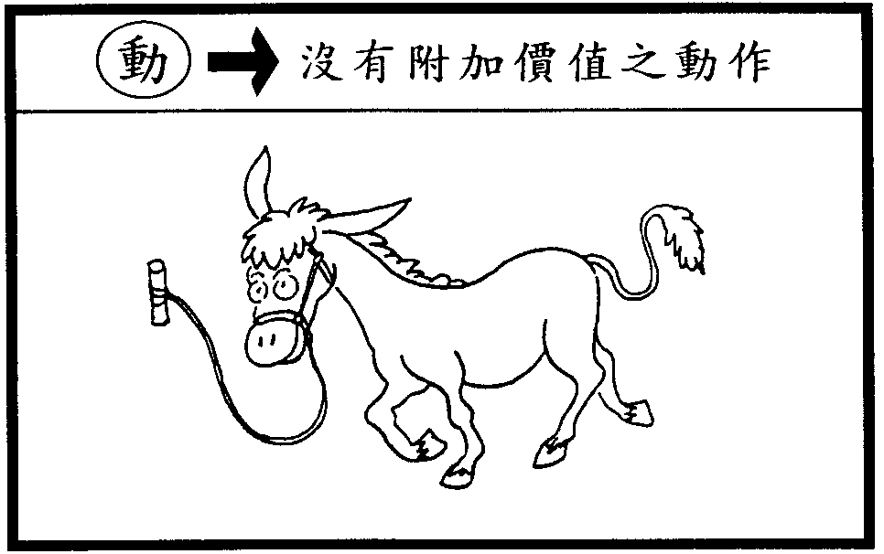
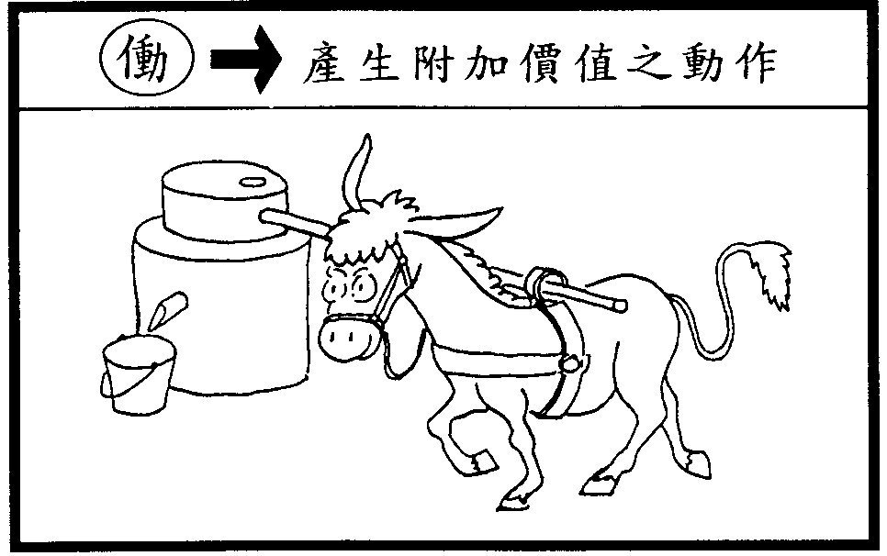
4-2 动 VS.人字旁动

Slide 17
4-3 现场工序分析符号
记 号 | 代表意思
○ | 作业、动作、加工
 | 移动、搬运
□ | 检查、检验
▽ | 暂存、库存、等待

Slide 18

4-4 丰田的7种浪费
1、等待的浪费
2、搬运的浪费
3、不良品的浪费
4、动作的浪费
5、加工的浪费
6、库存的浪费
7、制造过多（早）的浪费

Slide 19

4-5 库存是罪恶吗？
1、丰田生产方式的基本思想是：
在需要的时候生产需要的东西。
2、它认为：产品只是销售出去才能产生利益。
3、企业的库存越少，产生的浪费就越少。

Slide 20
◆ 零库存使企业内部问题暴露出来
库存多
库存少
停工等活
不合格产品
机械设备故障
多余人员
过剩库存
交货期延迟
库存多，问题被隐藏
库存少，问题浮出表面

Slide 21
4-6 压垮企业的“稻草”—C O P Q
1 . COPQ（Cost Of Poor Quality)
称为不良品质成本，广义言之，即不合理
的浪费成本。
2 . 品质相关成本远较财务报表所透露的数字
为高（约占营业额的20～40%）。
3 . 品质成本不仅发生在制造部门，也同样发生
在其他支援部门。
4 . 这些成本大多是可以避免的，但在一般的
企业里却没有人负责消灭它们。

Slide 22
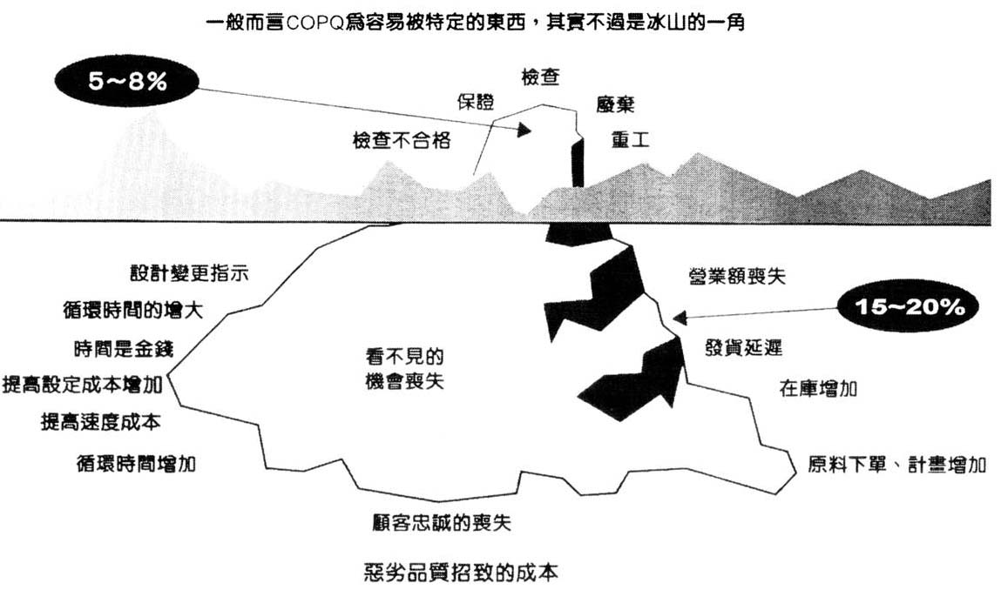
◆ COPQ 的思考方式

Slide 23
五、丰田成功的 DNA—KAIZEN
以顾客为中心
KAIZEN
持续改善与
持续学习
重视对社会
与社区的公共责任
发展具有特殊能力的精益系统
以员工与事业
伙伴为导向
丰田的经营理念与核心价值

Slide 24
5-1 丰田模式的4P模型
解决问题
（持续改善学习）
员工与事业伙伴
（尊重他们，挑战他们，
使他们成长）
流程
（杜绝浪费）
理念
（着眼于长期的思维）

Slide 25
5-2 丰田生产制度架构图（TPS House）
透过杜绝浪费以缩短生产流程，达成下列目标：
最佳品质、最低成本、最短前置期、
最佳安全性、最高员工士气
即时生产
在正确时间生产正确数量的正确零组件
人员与团队
自动化
（就地品管）
使问题显现
挑战
共同目标
人事系统
决策
交叉训练
一出现问题便自动停止
安灯﹡﹡
人员与机器分开
防止错误
就地品管
解决问题的根本原因 （五个「什为么」）
花时间规划
持续性流程
后拉式制度
快速切换
整合后勤作业
持续改善
减少浪费
现地现物
五个「为什么」
注意浪费情形
解决问题
均一的生产（平准化）
稳定且标准化的流程
视觉管理
「丰田模式」理念

Slide 26



5-3 精益生产关联图
公司整体利润增加
适应性
经 济 性
消除浪费降低成本
柔性生产提高竞争力
显露问题
，不断改善
尊重人性
，发挥人力
JIT生产方式
看板管理
质量保证
均衡化生产
良好的外部协作
小批量生产
同步化生产
全面质量管理防错机制
低成本自动化LCA
设备的快速切换SMED
设备的合理布置LAYOUT
多能工作业员
标准作业SO&作业标准OS
全 员 参 加 的 改 善 和 合 理 化 活 动（IE）
企业教育、开发、人力资源、5S

Slide 27

六、KAIZEN
——持续不断的改善

Slide 28
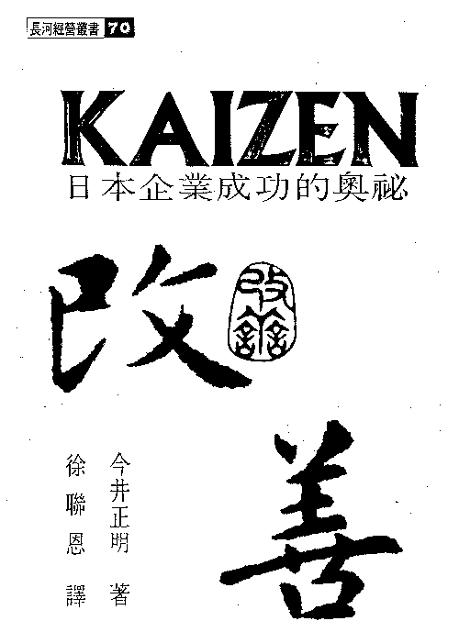
6-1 何谓 KAIZEN ？

Slide 29
6-1 何谓 KAIZEN ？
1. 日本企业成功的奧秘
(KNOW HOW)
2. 日本企业独有的
特性/文化/习惯
3. KAIZEN ≠ Improve
4. KAIZEN = 持续不断的改善

Slide 30
6-2 KAIZEN 的真谛？
1. CPC ： 不断追求好，还要更好!
2. 台塑 ： 点点滴滴求合理。
3. 丰田 ： 干毛巾再拧出水來。
4. 松下 ： 企业不断求进步的动力。

Slide 31

6-3 KAIZEN 基本精神的10信条
1. 舍弃作法上的固定观念。
与其找出不能完成的理由，
倒不如思考作法。
3. 不可辩解。首先，要否定现状。
不要过于要求完美，即使
只有50分也就很好了。
5. 有错误要立刻纠正。

Slide 32

6-3 KAIZEN 基本精神的10信条
6.于改善中，无须花费金钱。
7.运用智慧来解决困难。
8.常发问“为什么”，来寻找真正的原因。
9.一个人的“知识”，抵不过
十个人的“智慧”。
10.改善是永无止境的。

Slide 33
6-4 卓越公司应具备的特质
1. 具有明确的经营理念。
2. 实施方针管理，TOP方针皆能彻底贯彻至
最基层。
3. 能不断推出受欢迎的新商品。
4. 具有尊重人性以及明朗的工作职场。
5. 具有发现问题以及解决问题的能力。
6. 具有不断追求『好，还要更好!』的工作意念。

Slide 34
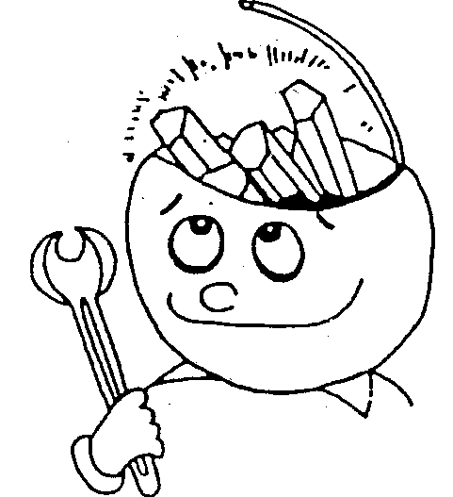
6-5 为什么要有提案改善制度？
每个人脑中蕴藏着丰富的金矿，等待着您自己去开采

Slide 35
6-5 为什么要有提案改善制度？
为开发员工脑力资源，激发员工创造潜能。
为使员工良好之意念，构想能付诸实现。
为使员工直接参加经营行列，形成全员经营 之公司。
为群策群力，共同发展公司，造福全体员工。

Slide 36
七、提案改善制度对公司的贡献
1.有形效益(以TM公司每年实绩为例)
Input
Output
300万~500万
2亿~3亿
2.无形效益
全员经营(成就感) 士气提升。
创造力/思考力 水准提升(教育训练)。
提案审查 上下双向沟通，促进人际和谐。

Slide 37
八、美式/日式提案改善制度特征比较
美 式 | 日 式
1.着重“质”的考虑 2.重视有形成果 3.评审较客观 4.奖励较现实化。 (奖金约为一年效果金额的 10%~20%) 5.偏向个人提案，团体提案 很少。 | 1.着重“量”的考虑 2.重视无形成果 3.认为员工的改善精神与士 气的激励，可促进生产力的 提高。 4.奖励较精神化，故奖金比效 果金额比重偏低，但却可供 升迁、考核之参考。 5.因与QCC相结合，故常有 团体提案。

Slide 38
九、改善提案 VS. 品管圈
改善提案(结果) | QCC (过程)
．纯改善 ．临时性 ．个人或团体 ．成果较不可预期 | ．改善⊕管理(PDCA) ．计划性、持续性 ．圈/小组/小团队 ．成果可预期
※ 若要获得丰硕的改善提案成果，则务必
重视QCC平时的努力过程。

Slide 39
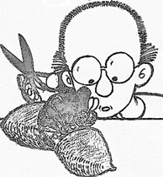
9-1 过程与结果，孰轻? 孰重?
毛毛虫
茧
蝶
(蛹)
突 破

Slide 40
9-2 丰田公司「务实解决问题」流程
基本因果调查
4五个为什么？
调查根本原因
1一开始时对问题的认知
（大、模糊、复杂的问题）
7把新流程方法标准化
3 找出问题所在
区域\找出原因点
6评估对策成效
2 理清问题
真正的问题
找出原因点
（ ）
直接原因
根本原因
P
O
C
原因
原因
5对策
原因
原因
为什么？
为什么？
为什么？
为什么？
为什么？
了解情况
调查原因

Slide 41
十、团队建设的三大关键因素
目标力
环环相扣
领导力
执行力

Slide 42
10-1 愿景VS.目标VS.行动计划
( 长期 )
( 年度 )
Action Plan
VISION
策 略
目 标
行 动
计 划
愿 景
●
●
●
SWOT分析
BSC?
S | O
W | T

Slide 43
10-2 团队合作 VS. 四头马车
CEO
CEO
经营层
管理层
A P
C D
A P
C D
基层

Slide 44
10-3 全员参与，全员改善
(1). 品管圈活动或QIT活动
高 阶 层
中 阶 层
基 层
(力量 + 智慧)
(2). 提案改善制度或员工建议制度
员工直接参与经营，形成全员经营的公司
群策群力，共同发展公司
开发员工脑力资源，激发员工创造潜能

Slide 45

10-4 成功团队建设的冰山理论
策略规划面 文化共识面
水平线上之有形面 水平线下之无形面
高 阶 主 管 支 持
愿景/目标
策略
高效率团队
文化
学习
共识
激励

Slide 46
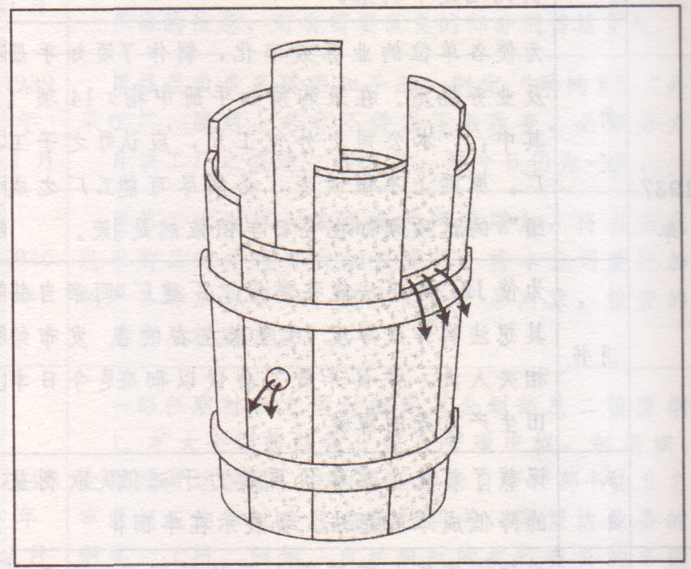
10-5 木桶理论 · 短板效应

Slide 47
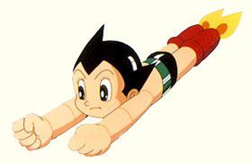
十一、先造人，再造车
（先造人，再造物）

Slide 48
11-1 松下幸之助—日本经营之神
 制造产品之前,先要培育人才
Making People before make products
 松下幸之助 vs. 亨利福特
．利 润
．企业文化
．人 才

Slide 49
11-2 人材≠人財
1.日本企业对人才的看法
人罪：因其存在，而危害他人
❖ 人在：人仅仅存在而已
❖ 人才：实实在在完成要求工作的人
(维实)
❖ 人财：能时常自我启发，提升价值，
对企业有积极贡献的人。
(改善+改革)

Slide 50
11-2 人材≠人財
2. IBM对人才的看法
Human Quality = 90% Attitude + 10% Knowledge
人的品质
态度
知识
Group Behavior
团体行为
Individual Behavior
个人行为
Attitude
态度
Knowledge
知识
(Short)
Time
(Long)

Slide 51
11-3 员工的能力指标
技能
（Skill)
知识
(Knowledge)
态度
(Attitude)
习惯 ( Habits )

Slide 52
◆ KASH 员工能力指标图
Habit
knowledge
Skill
Attitude
例如：
一位顶尖的业务高手，须具备：
1、丰富的知识( Knowledge )
知识面越广，就越容易在销售中得心应手，游刃有余。
2、技巧( Skill )
即销售过程中开发客户，接待客户、处理异议、解说产品及
收款方面的技巧能力。
3、态度( Attitude )
具有主动积极和勇于负责的思维想法。
4、习惯( Habit )
一个销售高手他一定有很好的习惯，比方说他有微笑、赞美人、
重视衣着、读书、时间观念等。

Slide 53
11-4 分析你部属的能力与意愿
有意愿
有意愿 无能力 | 有意愿 有能力
无意愿 无能力 | 无意愿 有能力
无能力
Ⅱ
Ⅰ
有能力
Ⅲ
Ⅳ
无意愿
1 、对于有意愿又有能力的部属 →尽量授权
2、对于有意愿但没有能力的部属→教育训练
3、对于没有意愿但有能力的部属→激励他们
4、对于没有意愿又没能力的部属→可以放弃

Slide 54
十二、有效培育人才的五个途径
1. OJT 在职训练
2. OFF JT 集合研修
3. SD 自我启发
4. 工作轮调
5. 体验学习

Slide 55
十二、有效培育人才的五个途径
OFF JT
20%
体验学习
OJT
70%
工作轮调
自我发展
自我启发
10%

Slide 56
12-1 丰田员工能力开发的三种形式
1、业务执行（OJT)
① 挑战更高等级的工作
② 计划性的职场教育
③ 受更高层主管或其他专案主管的直接指导
2、集合教育（OFF JI)
① 极细的复层教育 ④ 以受讲者为主体的教育
② 高层施与的教育 ⑤ 与职场密切结合的实践性教育
③ 丰田独自的教育 ⑥ 通过丰田顾问的传承教育
3、自主活动(SD)
① QCC活动
② 创意提案活动
③ 人际交往各种活动
④ 自主性研究活动（丰田管理研究会、丰田技术会）

Slide 57
12-2 OJT 与 OFFJT 如何连结
OJT
OFF JT
透过日常业务的指导部属
研修会
指导方針指导计划
協 助
P
计划
A
把握指导要点
工作的把握
人的把握
(优..缺点)
实施
日常指导
发挥优点
改进缺点
D
评价
研修结果
评价
指导结果
C

Slide 58
12-3 阶层别干部研修
企业愿景与策略规划
顾客满意经营
系统思维与创新
TQM
6σ
BSC卡
•
•
EMBA
经营层
课长管理研修
MTP 中阶管理能力培训
（Management Training Program)
管理层
班组长管理研修
TWI（JI、JR、JM、JS）
基层

Slide 59
12-4 现场班组长的武功心法 TWI
1. TWI原文为Training Within Industry for supervisor
即指现场第一线督导者的训练。
2. TWI包括：
➢ JI(Job Instruction)—— 工作教导
➢ JM(Job Method)—— 工作方法／改善
➢ JR(Job Relation)—— 工作关系
➢ JS(Job Safety)—— 工作安全

Slide 60
12-5 MTP-Ⅱ 系列课程架构
基 础 运 作 篇
（3天，18H）
执 行 应 用 篇
（3天，18H）
1. 管理者的任务职责与角色 扮演（3H）
2. 如何塑造领导魅力（3H）
3. 目标管理与日常要项管理（3H）
工作管理与工作改善（3H）
部属的培育和指导技巧（3H）
高绩效团队的建设（3H）
1.问题分析与解决的思维架构
(3H)
2.问题解决型的改善历程(3H)
3.创新思考与潜能开发
（3H）
4 .策略目标与行动计划展开(3H)
5.如何做好工作计划（3H）
6.有效的时间管理（3H）

Slide 61
十三、关于丰田生产制度的迷思与事实
迷思： 丰田生产制度不是… | 事实： 丰田生产制度是…
■ 成功的具体秘方 ■ 管理方案或计划 ■ 一套执行工具 ■ 只适合生产现场的制度 ■ 可于短期或中期执行 | ■ 一贯的思维模式 ■ 全面管理原则 ■ 着重全面顾客满意度 ■ 团队合作与改善环境 ■ 永不停止追寻更好的方法 ■ 在流程中内建品质控管 ■ 有组织、有纪律的工作场所 ■ 逐渐演进改善

Slide 62

◆ 丰田生产制度的冰山模型
看板
图表
作业小组
6S
安灯
标语
工作团队
价值流程图
…
文化变革：
使员工投入持续改善
透过丰田模式以杜绝浪费

Slide 63
十四、“成功方程式”其实很简单？！
思维
行为
习惯
性格
命运
（想法）
（行动）
成功？！
● 问题意识
Q.C.D.S.M
● 改善意识
KAIZEN
● 行动意识
实践力！执行力！

Slide 64

十五、世界500强企业员工的八个行为习惯
习惯一：主动进取
习惯二：团队合作，打造成功
习惯三：敬业；责任、承诺与到位
习惯四：服从；言行一致
习惯五：诚实谦虚，善于学习
习惯六：追根究底，实事求是
习惯七：注重结果，也重视过程
习惯八：遵守标准，依法行事

Slide 65
十六、结语(Q & A)
？

Slide 66
丰田成功的DNA
～KAIZEN～
敬請批評指教!
謝 謝!

